Slide 1
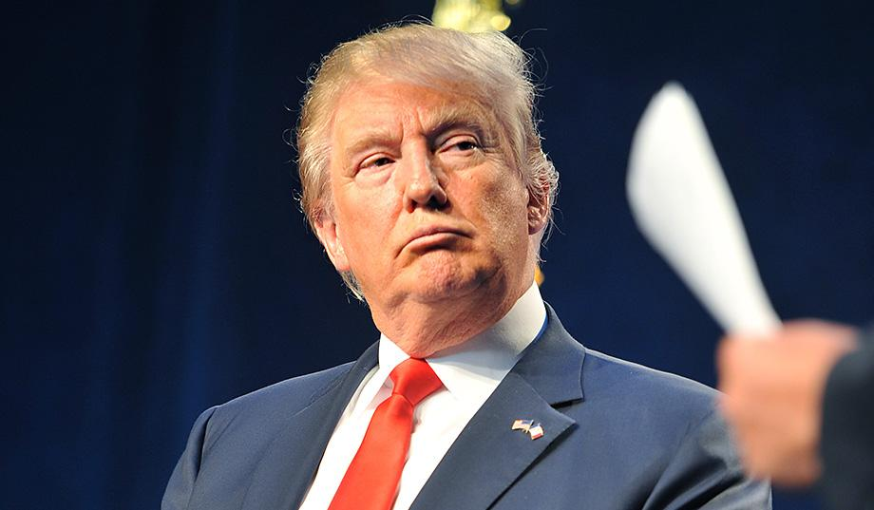
Laatste les: Donald Trump
President van de Verenigde Staten

Slide 2
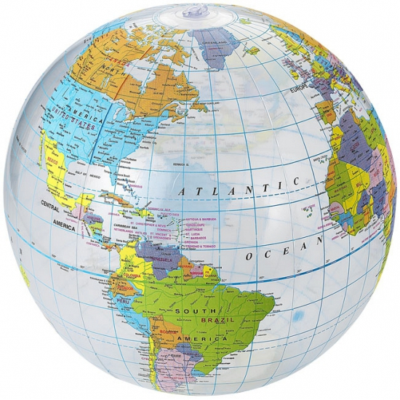
Wat gaan we doen?
Waarom deze les?
Wie is Donald Trump?
Wat wordt zijn beleid?
Gevolgen voor Nederland?
Wat vind jij?

Slide 3
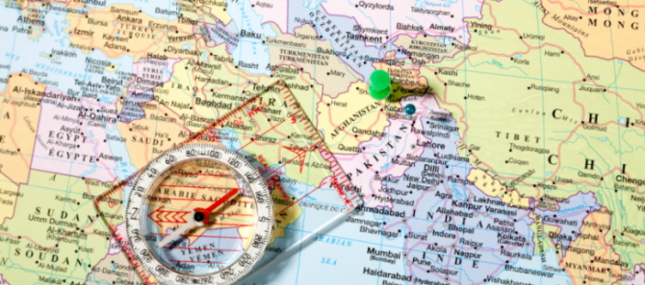
Waarom deze les?
Aardrijkskunde: waar gaat dat nou over?
Toekomst gericht en probleemoplossend.
De VS: nog steeds erg belangrijk!
Rusland, klimaat, Midden Oosten, handel, etc.

Slide 4
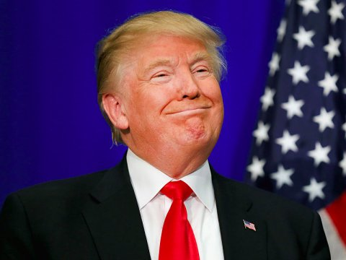
Donald Trump
Amerikaanse Miljardair, rijk geworden door het verkopen van huizen en gebouwen.
Veel kritiek vanwege zijn opmerkingen naar vrouwen, migranten en homoseksuelen.
Krijgt veel aandacht in de media vanwege zijn onvoorspelbare uitspraken.
Is president geworden zonder enige politieke ervaring!
Slogan: ‘’Make America Great Again!’’

Slide 5
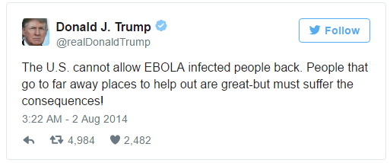
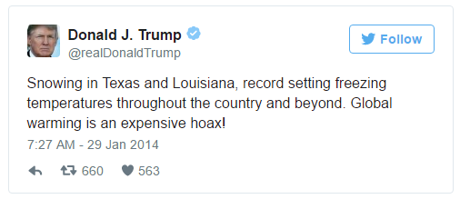
Tweets van Donald

Slide 6
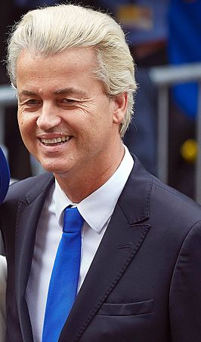
De politieke plannen
Meer banen maken binnen de VS door isolatie en minder handel.
Immigratie keihard aanpakken
Macht terug naar de burgers!
Klimaatverandering: geen prioriteit.
NAVO: iedereen moet meer betalen!
Europa: ‘’I don’t really care’’
Salaris: hij wil geen loon ontvangen.
Wat vind jij? Geschikt of ongeschikt?

Slide 7
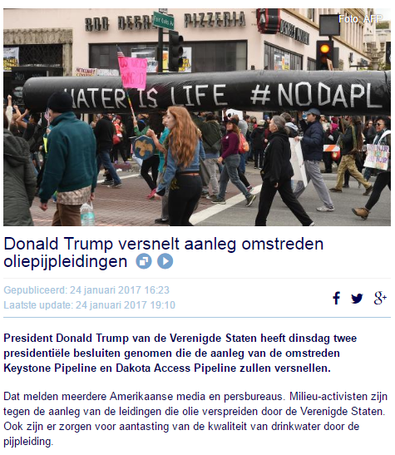
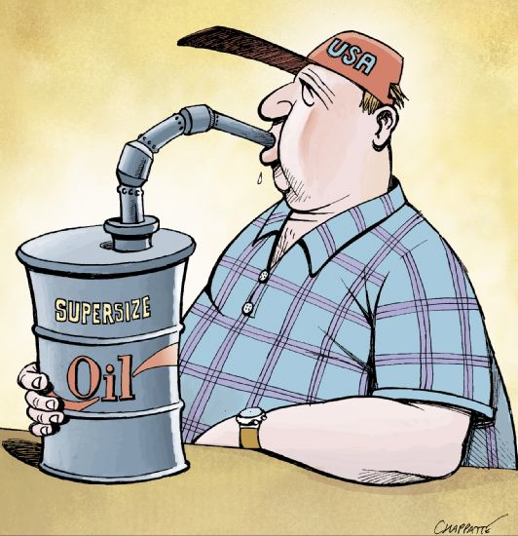
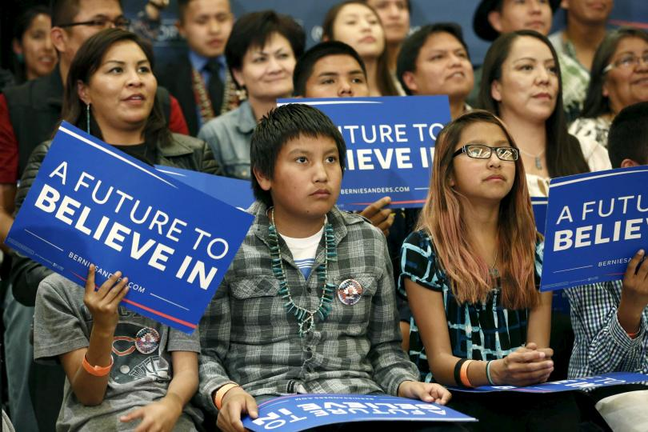

Slide 8
Gevolgen voor NL
Trump geeft aan NAVO niet belangrijk te vinden.
Ook is de Europese Unie volgens hem onbelangrijk.
Milieuproblemen: geen prioriteit.
Voorbeeld voor wereld: meer isolatie en eigen belang eerst.
Schrijf een positief gevolg en een negatief gevolg op van deze denkwijze!

Slide 9
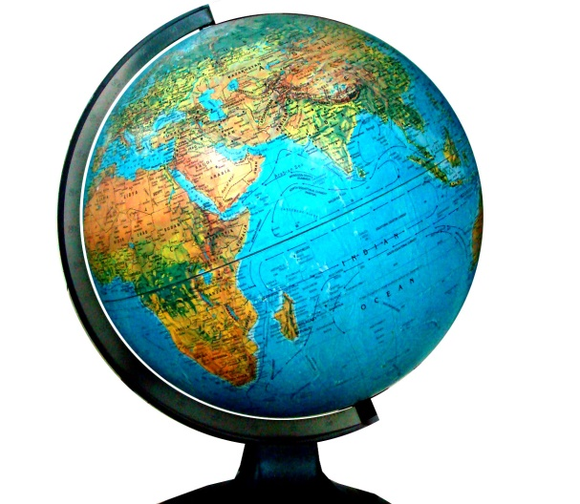
Nieuwe held of nieuwe ramp?
De meningen over Trump zijn erg verdeeld.
Wat vind jij?
Schrijf twee pluspunten en twee minpunten op over Donald Trump.
Wat voor type mensen heeft volgens jou op Trump gestemd?

